Slide 1
НАЦИОНАЛЬНЫЕ ПРОЕКТЫ ЮГРЫ:
ЦЕЛЕВЫЕ ПОКАЗАТЕЛИ
И ОСНОВНЫЕ РЕЗУЛЬТАТЫ

Slide 2
Национальные проекты
В соответствии с Указом Президента РФ от 7 мая 2018 г. № 204 «О национальных целях и стратегических задачах развития Российской Федерации на период до 2024 года» были поставлены задачи, определены цели развития экономики, социальной сферы.
Ключевые инструменты работы –
это реализация 12 национальных проектов.
Нефтеюганский район участвует в 6 национальных проектах посредством реализации региональной составляющей по направлениям:
«Демография», «Образование», «Жилье и городская среда», «Экология», «Малый и средний бизнес», «Культура».

Slide 3
Исполнение показателей
На исполнении в 2020 году целевых показателей
Исполнено в 2019 году целевых показателей
Национальные проекты:
ДЕМОГРАФИЯ
ОБРАЗОВАНИЕ
ЖИЛЬЕ И ГОРОДСКАЯ СРЕДА
ЭКОЛОГИЯ
МАЛОЕ И СРЕДНЕЕ
ПРЕДПРИНИМАТЕЛЬСТВО
И ПОДДЕРЖКА ИНДИВИДУАЛЬНОЙ
ПРЕДПРИНИМАТЕЛЬСКОЙ ИНИЦИАТИВЫ
КУЛЬТУРА
Региональные проекты
3 | 3 | 4
5 | 11 | 11
3 | 4 | 4
2 | 2 | 2
2 | - | -
2 | - | 1

Slide 4
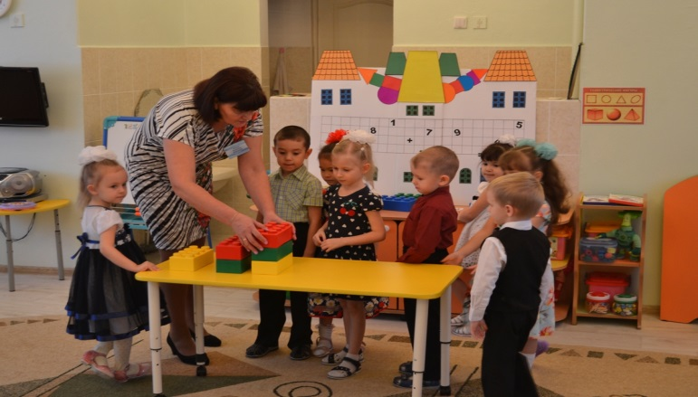
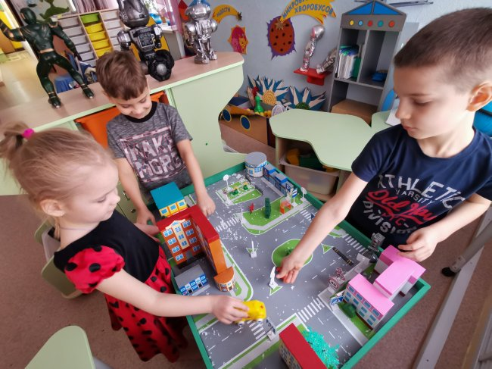
Национальный проект ДЕМОГРАФИЯ
Региональный проект
«Содействие занятости женщин – создание условий для детей в возрасте до 3 лет»
1.Численность воспитанников в возрасте до трех лет, посещающих государственные и муниципальные организации, осуществляющие образовательную деятельность по образовательным программам дошкольного образования, присмотр и уход, (чел).
Целевое значение: 2020 – 428; 2021 – 428; 2022 – 428; 2023 – 428; 2024 – 428
2.Численность воспитанников в возрасте до трех лет, посещающих частные организации, осуществляющие образовательную деятельность по образовательным программам дошкольного образования, присмотр и уход, (чел).
Целевое значение: 2020 – 60; 2021 – 60; 2022 – 60; 2023 – 60; 2024 – 60
Целевое значение: 2020 – 100; 2021 - 100; 2022 – 100; 2023 – 100; 2024 – 100
3.Доступность дошкольного образования для детей в возрасте от полутора до трех лет, (%).

Slide 5
Национальный проект ДЕМОГРАФИЯ
Региональный проект: «Содействие занятости женщин – создание условий для детей в возрасте до 3 лет»
Во всех поселениях Нефтеюганского района обеспечивается потребность населения в предоставлении услуг дошкольного образования для детей в возрасте до 3 лет с учетом актуального спроса. В результате доступность дошкольного образования для детей данной категории составляет 100%.
Показатель по численности воспитанников до 3 лет в 2020 году планируется достигнуть в результате:
- строительства комплекса «Школа - Детский сад» в сп.Юганская Обь (в 2020 году будет создано 20 мест);
- перепрофилирования помещений ДОУ Родничок и Жемчужинка
гп.Пойковский (в 2020 году будет создано 40 мест).
.

Slide 6
Национальный проект ДЕМОГРАФИЯ
Региональный проект «Старшее поколение»
Цель проекта – «Увеличить ожидаемую продолжительность здоровой жизни до 67 лет»
Во всех поселениях Нефтеюганского района открыты секции "Скандинавской ходьбы", в спортивных комплексах совместно с инструкторами по спорту, граждане старшего поколения занимаются в любое подходящее для них время в рамках графика работы учреждения. В НРБОУ ДО ДЮСШ «Нептун» определен график посещения плавательного бассейна на бесплатной основе.
Региональный проект «Спорт - норма жизни»
Уровень обеспеченности граждан спортивными сооружениями исходя из единовременной пропускной способности объектов спорта, (%)
Целевое значение: 2020 – 50,4; 2021 – 51,4; 2022 – 52,3; 2023 – 53,3; 2024 – 53,0 С начала 2020 года на территории Нефтеюганского района прошло 54 спортивно-массовых мероприятия, с участием 2605 человек. Из них самые крупные мероприятия: 1) Лыжня России-2020
2) Дискотека на льду, приуроченная к «Дню влюбленных».
3) Открытое Первенство городского поселения Пойковский по зимнему картингу.

Slide 7
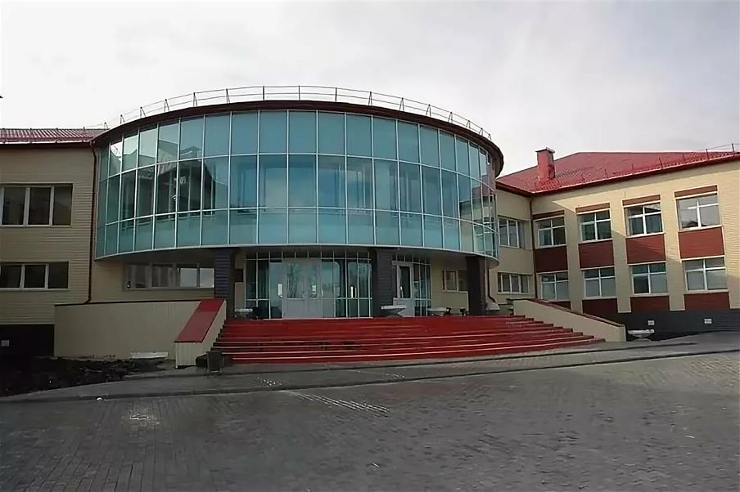
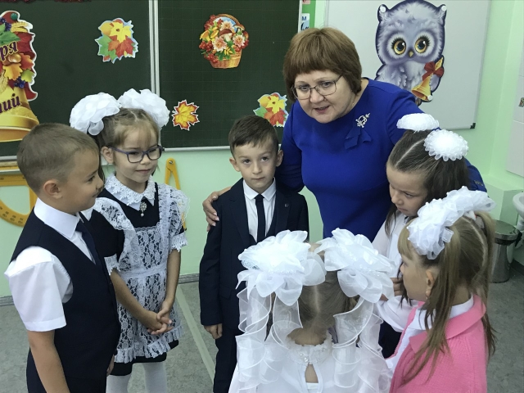
Национальный проект ОБРАЗОВАНИЕ
Региональный проект
«Современная школа»
1.Число общеобразовательных организаций, расположенных в сельской местности и малых городах, обновивших материально-техническую базу для реализации основных и дополнительных общеобразовательных программ цифрового, естественнонаучного и гуманитарного профилей, единиц нарастающим итогом к 2018 году.
2.Численность обучающихся, охваченных основными и дополнительными общеобразовательными программами цифрового, естественнонаучного профилей, тыс. человек нарастающим итогом к 2018 году.
Целевое значение: 2020 – 0,003; 2021 - 0,007;
Целевое значение: 2020 – 0,700; 2021 – 4,120;
2022 – 4,120; 2023 – 4,370; 2024 – 4,687
2022 – 0,007; 2023 – 0,008; 2024 – 0,009

Slide 8
Национальный проект ОБРАЗОВАНИЕ
Региональный проект
«Современная школа»
К 01 сентября 2020 года для достижения показателя запланировано создать три Центра образования цифрового и гуманитарного профилей «Точка роста»на базе НРМОБУ «Салымская СОШ № 1», НРМОБУ «Чеускинская СОШ», НРМОБУ «Сентябрьская СОШ»).
16 работников из трех общеобразовательных учреждений закончили обучение по "Точкам роста" и получили сертификаты. Направлена заявка для обучения ещё 9 человек.

Slide 9
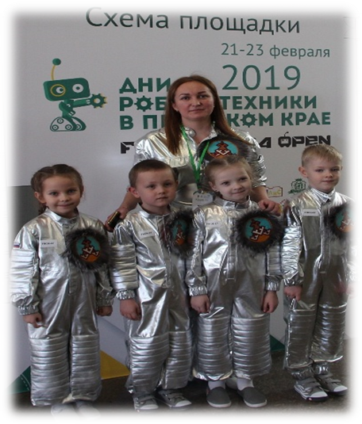
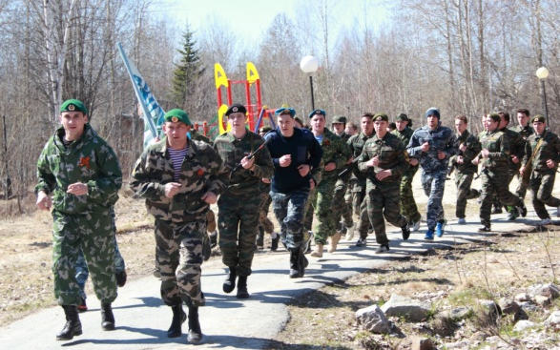
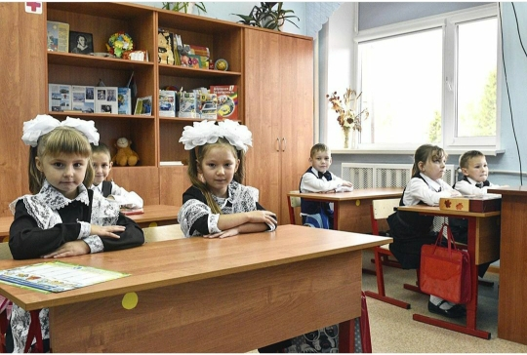
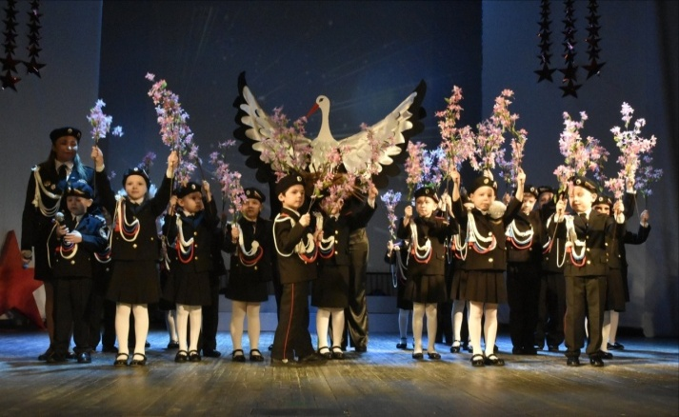
Национальный проект ОБРАЗОВАНИЕ
Региональный проект
«Успех каждого ребенка»
2.Число детей охваченных деятельностью детских технопарков «Кванториум» (мобильных технопарков «Кванториум») и других проектов, направленных на обеспечение доступности дополнительных общеобразовательных программ естественнонаучной и технической направленностей, соответствующих приоритетным направлениям технологического развития Российской Федерации, тыс. человек, нарастающим итогом.
Целевое значение: 2020 – 1,25; 2021 – 1,36; 2022 – 1,45; 2023 – 1,66; 2024 – 1,73
3.Число участников открытых онлайн – уроков, реализуемых с учетом опыта цикла открытых уроков «Проектория», «Уроки настоящего» или иных аналогичных по возможностям, функциям и результатам проектов, направленных на раннюю профориентацию, млн. человек, нарастающим итогом.
Целевое значение: 2020 – 0,0020; 2021 – 0,0048; 2022 – 0,0048; 2023 - 0,0048; 2024 – 0,0052
Целевое значение: 2020 – 92,7; 2021 – 92,7; 2022 – 92,7; 2023 – 92,7; 2024 – 92,7
1.Охват детей в возрасте от 5 – 18 лет программами дополнительного образования (удельный вес численности детей), получающих услуги дополнительного образования, в общей численности детей в возрасте от 5 до 18 лет, (%).

Slide 10
Национальный проект ОБРАЗОВАНИЕ
Региональный проект
«Успех каждого ребенка»
В 2020 году запланировано создание детского технопарка «Кванториум» по модели Квантолаб в Сингапайской школе.
Число участников открытых онлайн-уроков, направленных на раннюю профориентацию в Нефтеюганском районе составило 3947 обучающихся.
Разработан и реализуется проект «Модельный центр «ТЕХНОLab» и «Медиа кванториум» в Центре развития творчества детей и юношества.
В 2020 году показатель «Доля детей в возрасте от 5 до 18 лет, охват дополнительным образованием» будет сохранен на уровне 94,4%.
Все общеобразовательные организации Нефтеюганского района зарегистрированы на информационной сервисной онлайн- платформе «Билет в будущее», 95 учеников 6-11 классов.

Slide 11
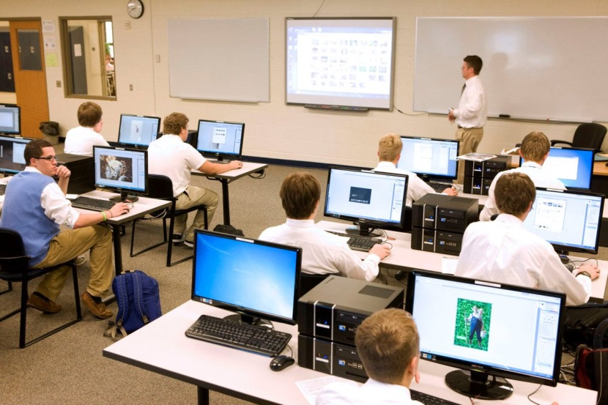
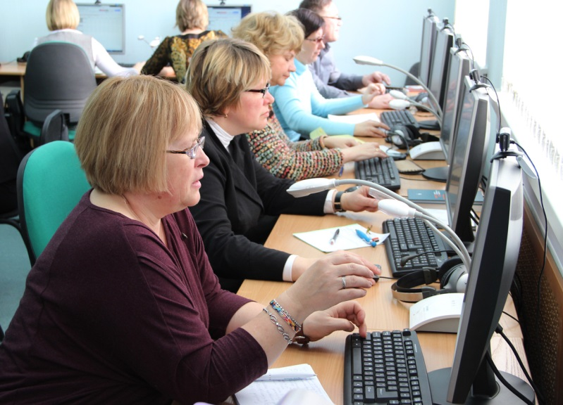
Национальный проект ОБРАЗОВАНИЕ
Региональный проект: «Цифровая образовательная среда»
1.Доля обучающихся, по программам общего образования, дополнительного образования и среднего профессионального образования, для которых формируется цифровой образовательный профиль и индивидуальный план обучения с использованием федеральной информационно-сервисной платформы цифровой образовательной среды, в общем числе обучающихся по указанным программам, %
2.Доля образовательных организаций, реализующих программы общего образования, дополнительного образования детей и среднего профессионального образования, осуществляющих образовательную деятельность с использованием федеральной информационно-сервисной платформы цифровой образовательной среды, в общем числе образовательных организаций, %
Целевое значение: 2020 – 15; 2021 – 30; 2022 – 50; 2023 – 80; 2024 – 90
Целевое значение: 2020 – 15; 2021 – 40; 2022 – 60; 2023 – 85; 2024 – 95
3.Доля педагогических работников общего образования, прошедших повышение квалификации в рамках периодической аттестации в цифровой форме с использованием информационного ресурса «одного окна» («Современная цифровая образовательная среда в Российской Федерации»), в общем числе педагогических работников общего образования, %
Целевое значение: 2020 – 5; 2021 – 10; 2022 – 25; 2023 – 35; 2024 – 50

Slide 12
Национальный проект ОБРАЗОВАНИЕ
Региональный проект: «Цифровая образовательная среда»
В 100% общеобразовательных организациях достигнут показатель по увеличению скорости интернет не менее 50 Мбит/с.
Количество педагогических работников общеобразовательных учреждений Нефтеюганского района, зарегистрированных на информационном ресурсе "одного окна" ("Современная цифровая образовательная среда в РФ") составляет 152 человека.
48 педагогических работников общего образования начали прохождение курсов повышения квалификации в рамках периодической аттестации в цифровой форме с использованием информационного ресурса "одного окна».
.

Slide 13
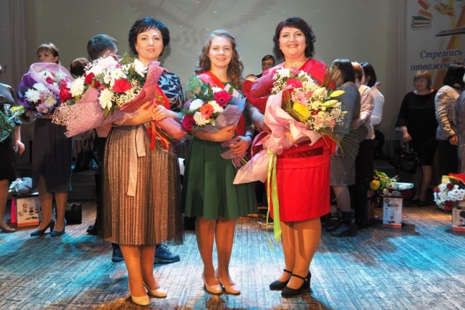
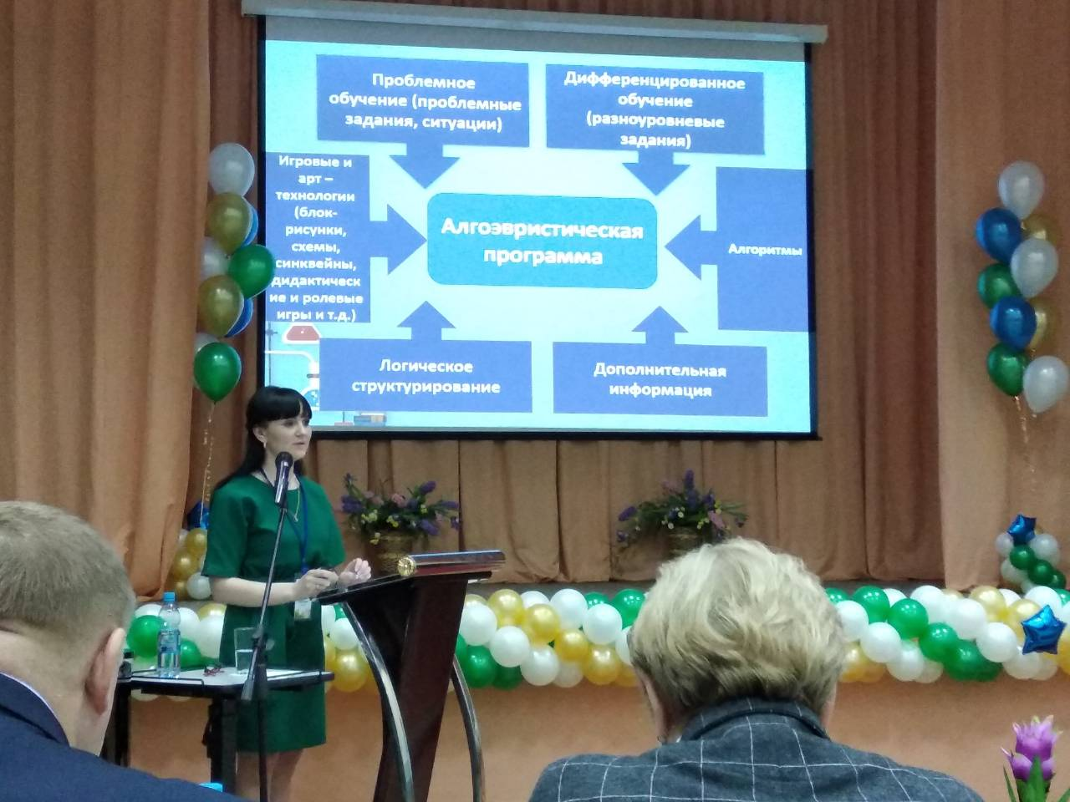
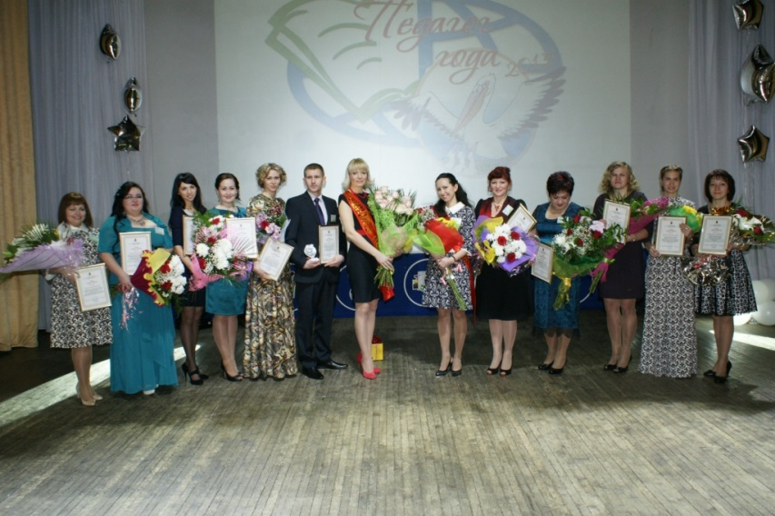
Национальный проект ОБРАЗОВАНИЕ
Региональный проект
«Учитель будущего»
(реализация с 2021 года)
Показатели для региона и муниципалитетов на 2020 год отсутствуют (запрос на изменение в портфеле проектов "Образование" № 10 от 14.05.2020)
.

Slide 14
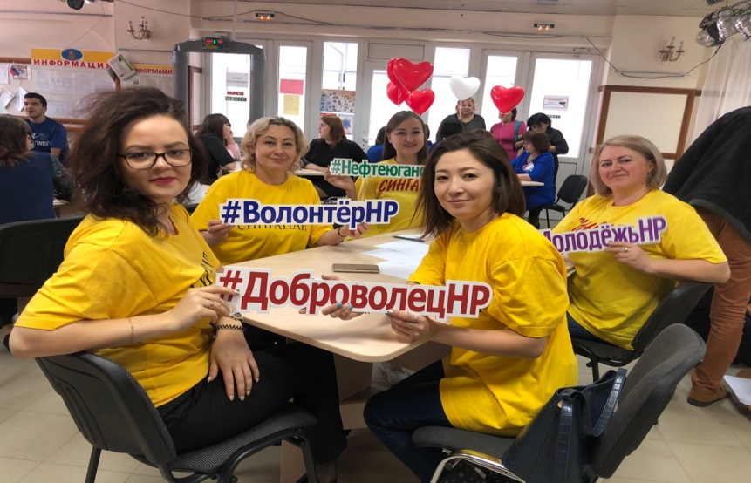
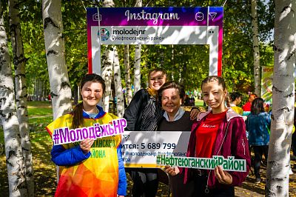
Национальный проект ОБРАЗОВАНИЕ
Региональный проект: «Социальная активность»
Общая численность граждан, вовлеченных центрами (сообществами, объединениями) поддержки добровольчества (волонтерства) на базе образовательных организаций, некоммерческих организаций, государственных и муниципальных учреждений, в добровольческую (волонтерскую) деятельность, млн чел.
Целевое значение: 2020 – 0,000625; 2021 – 0,000662; 2022 – 0,000699; 2023 – 0,000721; 2024 – 0,000765
Доля молодежи, задействованной в мероприятиях по вовлечению в творческую деятельность, от общего числа молодежи в субъекте Российской Федерации, %
Целевое значение: 2020 – 33; 2021 – 36; 2022 – 39; 2023 – 42; 2024 - 45
Численность обучающихся, вовлеченных в деятельность общественных объединений на базе образовательных организаций общего образования, среднего и высшего профессионального образования, млн. человек накопительным итогом
Целевое значение: 2020 – 0,002777; 2021 - 0,003826; 2022 – 0,004926; 2023 – 0,006058; 2024 – 0,007253
.

Slide 15
Национальный проект ОБРАЗОВАНИЕ
Региональный проект: «Социальная активность»
Волонтерские объединения организованы на базе образовательных учреждений, учреждений культуры и социальной защиты населения. Деятельность осуществляют 15 волонтерских (395 человек), 14 детских и молодежных общественных объединения (776 человек), 5 юнармейских отрядов (149 человек), 2 поисковых отряда (28 человек) и 13 школьных ученических самоуправлений (1401 человек).
Состоялся районный праздник «Счастье есть!», посвящённый Дню молодёжи России, в формате онлайн фестиваля творчества молодежи в социальной сети «Инстаграм».
Ежегодно проводится слет детских, молодежных и волонтерских объединений Нефтеюганского района, количество участников – 140 человек.
.

Slide 16
Национальный проект Жилье
«Формирование комфортной городской среды»
Заключены муниципальные контракты на благоустройство общественной территории парк "Сердце Югры" в гп.Пойковский, на выполнение работ по благоустройству общественной территории парка "Сердце Югры" (наружное освещение).
1.Количество благоустроенных общественных пространств, включенных в государственные (муниципальные) программы формирования современной городской среды, шт.
Целевое значение: 2020 – 1
2. Доля граждан, принявших участие в решении вопросов развития городской среды от общего количества граждан в возрасте от 14 лет, проживающих в муниципальном образованиях, на территории которых реализуются проекты по созданию комфортной городской среды, %.
Целевое значение: 2020 - 12; 2021 – 15; 2022 – 20; 2023 – 25; 2024-30
«Обеспечение устойчивого сокращения непригодного для проживания жилищного фонда»
В гп.Пойковский произведена выплата выкупной стоимости за изымаемое жилое помещение в полном объеме по 22 жилым помещениям, в сп.Сингапай произведена выплата выкупной стоимости за изымаемое жилое помещение в полном объеме по 5 жилым помещениям.
Общее количество квадратных метров расселенного непригодного жилищного фонда.
Целевое значение: 2020 – 0,011; 2021 – 0,012; 2022 – 0,011; 2023 – 0,009; 2024 – 0,000
«Жилье»
На территории Нефтеюганского района введено в эксплуатацию 0,006189 млн.кв.м. жилья в том числе: многоквартирные жилые дома – 0; индивидуальные жилые дома – 0,006189 млн.кв.м. жилья (77 домов).
Увеличение объема жилищного строительства.
Целевое значение: 2020 – 0,023; 2021 – 0,032; 2022 – 0,025; 2023 – 0,023; 2024 – 0,024

Slide 17
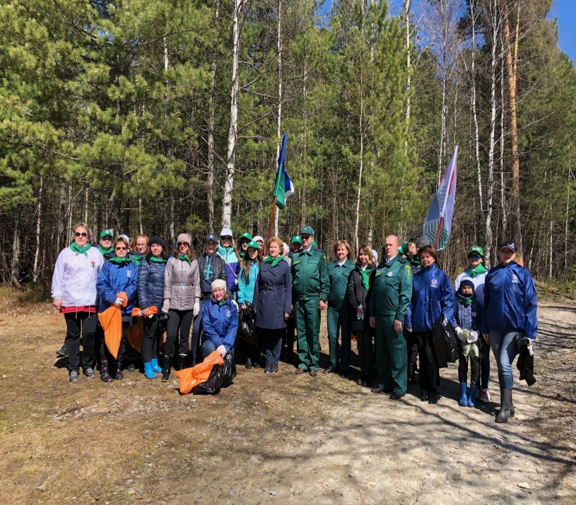
Национальный проект Экология
Региональный проект «Чистая вода»
Построены и реконструированы крупные объекты питьевого водоснабжения, предусмотренные региональными проектами
Региональный проект «Сохранение уникальных водных объектов»
1.Протяженность очищенной прибрежной полосы водных объектов
Целевое значение: с 2020 года по 2024 год – 7 км.
Целевое значение: 2020 – 0,810; 2021 – 1,215; 2022 – 1,620; 2023 – 2,025; 2024 – 2,430
2.Количество населения, вовлеченного в мероприятия по очистке берегов водных объектов
Сформирован план о местах проведения мероприятий по очистке от мусора берегов и прибрежной акватории водных объектов на территории Нефтеюганского района на 2020 год.
2020 год: Заключен муниципальный контракт с ООО «Научно производственный центр промышленной очистки воды" на выполнение проектно-изыскательских работ по реконструкции объекта: "Здание станции 2-го Подъема, ВОС-8000 м3".
(Данный показатель исключили из портфеля проектов «Экология», запрос на изменение № 8 от 11.09.2019 года)
.

Slide 18
Национальный проект Малый и средний бизнес
Региональный проект
«Расширение доступа субъектов МСП к финансовой поддержке, в том числе к льготному финансированию»
(показатели не установлены)
Региональный проект
«Популяризация предпринимательства»
(показатели не установлены)
В РЕЗУЛЬТАТЕ РЕАЛИЗАЦИИ ПРОЕКТА:
Заключен муниципальный контракт с ООО ТРК "Сибирь" на оказание услуг по изготовлению и трансляции в телевизионном эфире и радиоэфире информационных материалов.
В РЕЗУЛЬТАТЕ РЕАЛИЗАЦИИ ПРОЕКТА:
По итогам I и II этапа приема документов финансовая поддержка предоставлена 16 СМСП на общую сумму 2 800,00 тыс.рублей.
Расширен круг социально - значимых видов деятельности.

Slide 19
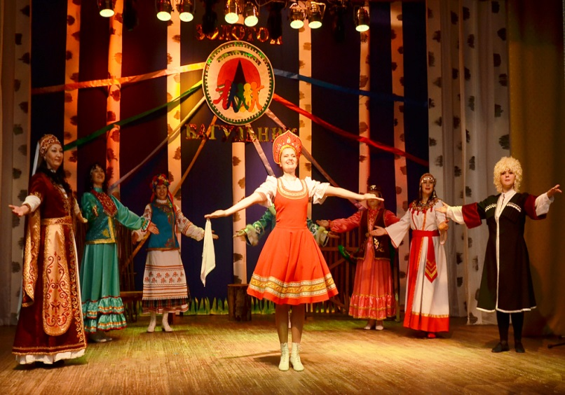
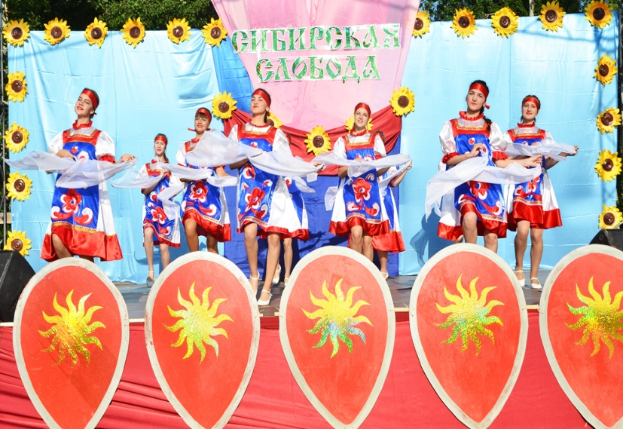
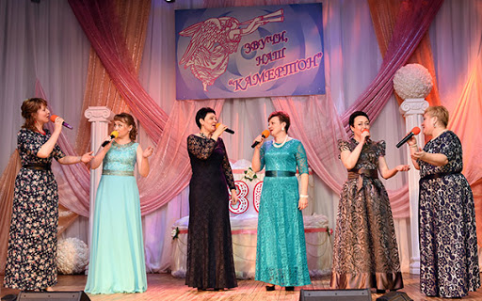
Национальный проект КУЛЬТУРА
Региональный проект
«Культурная среда»
Региональный проект
«Творческие люди»
Количество специалистов, прошедших повышение квалификации на базе Центров непрерывного образования, единиц
Целевое значение: 2020 – 8
4 специалиста завершили обучение дистанционно в Санкт-Петербургском государственном институте культуры (СПбГИК)
Реализация с 2023 года
Количество организаций культуры, получивших современное оборудование

Slide 20
СПАСИБО ЗА ВНИМАНИЕ!

